Slide 1
Thứ....ngày....tháng.....
Bài
6
Một giờ học

Slide 2
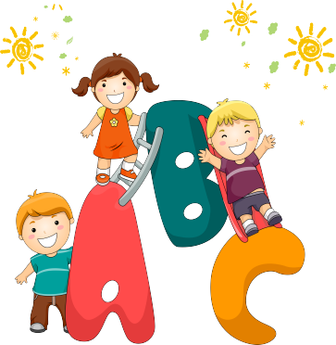
Tiết 3

Slide 3
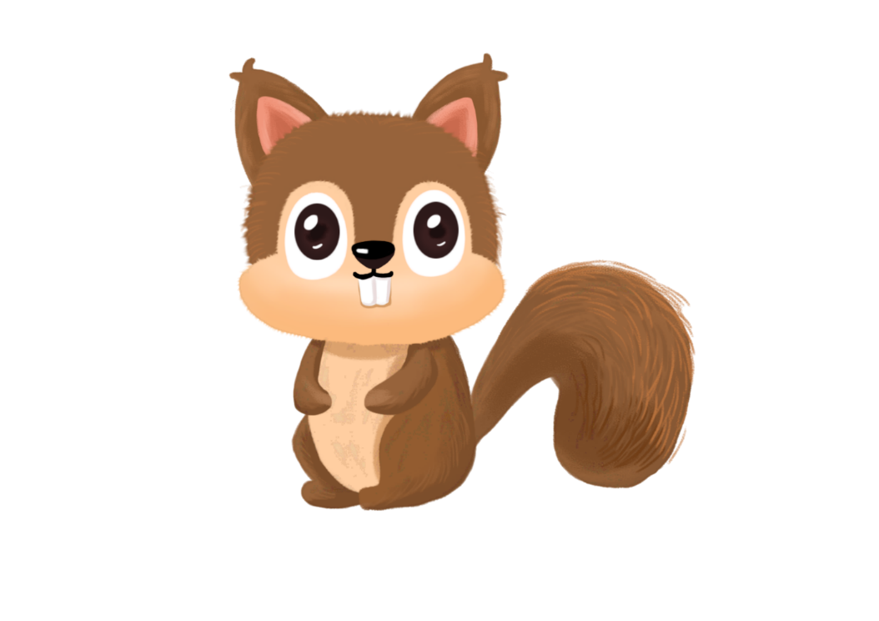
Viết

Slide 4
Nghe - viết
Một giờ học
Đúng là nói trước cả lớp thì chẳng dễ chút nào. Lúc đầu,
/
Quang còn ngượng nghịu. Nhưng nhờ thầy giáo và các bạn động
viên, Quang đã tự tin hơn và nói một cách lưu loát.

Slide 5
Tìm các chữ cái còn thiếu trong bảng; học thuộc tên các chữ cái.
Số thứ tự | Chữ cái | Tên chữ cái
20 | p | pê
21 | q | quy
22 | r | e-rờ
23 | s | ét- sì
24 | t | tê
Số thứ tự | Chữ cái | Tên chữ cái
25 | u | u
26 | ư | ư
27 | v | vê
28 | x | ích- xì
29 | y | i dài

Slide 6
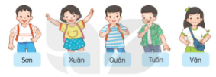
2. Sắp xếp tên các bạn theo thứ tự bảng chữ cái. Viết lại tên các bạn theo thứ tự đã sắp xếp.
Sơn
Xuân
Quân
Tuấn
Vân
Tên các bạn theo thứ tự bảng chữ cái: Quân, Sơn, Tuấn, Vân, Xuân

Slide 7
CỦNG CỐ BÀI HỌC
Notes:
Bài giảng được thiết kế bởi: Hương Thảo

